Slide 1


«Маяки памяти»-военно-патриотический десант посвященный 75-летию Победы.
МБУК «Центр культурного развития поселка Волоконовка»
ПРЕЗЕНТАЦИЯ ПРОЕКТА
Методист МБУК «Центр культурного развития посёлка Волоконовска Глушкина Анна Евгеньевна
Волоконовка, 2020 год
Notes:
Титульный слайд

Slide 2
Введение в предметную область (описание ситуации «как есть»)

Slide 3
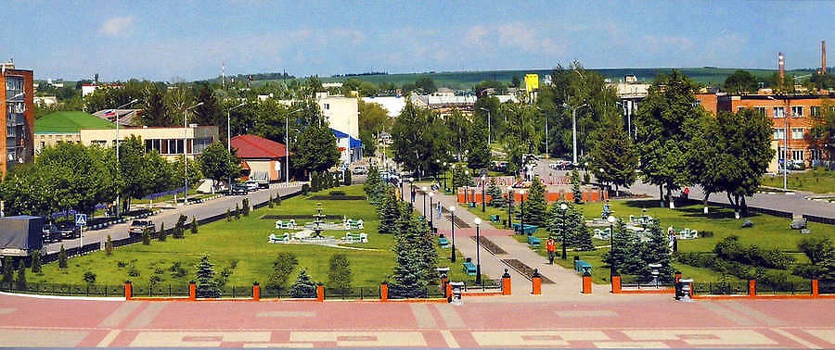
Введение в предметную область (описание ситуации «как есть»)
В Волоконовке 74 улицы. Их общая протяженность более 80 км. Каждая улица - частичка истории. Более 289 лет создавался посёлок Волоконовка, и каждый век оставлял о себе память

Slide 4
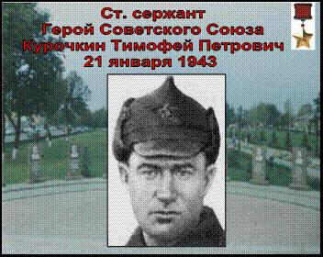
Введение в предметную область (описание ситуации «как есть»)
В районе больницы, стоит памятник солдату. Его имя дало название целой улице. Это Герой Советского Союза - Курочкин Тимофей Петрович. В боях за Волоконовку, когда строчащий пулемет преградил путь наступающим подразделениям, старший сержант Тимофей Курочкин своим телом закрыл огнедышащую амбразуру дзота и заставил замолчать вражеский пулемет. За мужество и героизм ему посмертно присвоено звание Героя Советского Союза.

Slide 5
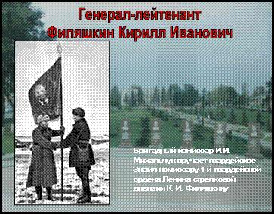
Введение в предметную область (описание ситуации «как есть»)
Есть в поселке улица, названная именем генерал- лейтенанта Филяшкина Кирилла Ивановича.

Slide 6
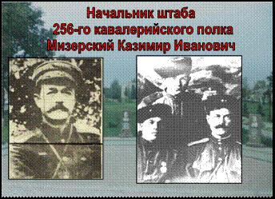
Введение в предметную область (описание ситуации «Как есть»)
Одна из больших улиц посёлка- улица Мизерского. В сентябре 1941 года Мизерский К.И. был тяжело ранен и контужен. После недолгого лечения в ноябре 1941 года К.И. Мизерский по рекомендации Оки Ивановича Городовикова получил назначение в 11-ю Морозовскую кавалерийскую дивизию начальником штаба 256-го кавалерийского полка. Впоследствии стал командиром этого полка. За участие в освобождении Валуек и Волоконовки полк был переименован в 33-й гвардейский кавалерийский полк.

Slide 7
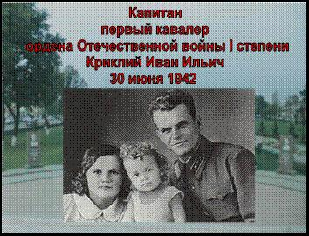
Введение в предметную область (описание ситуации «Как есть»)
В честь особо отличившегося лейтенанта И.И. Криклия и назвали улицу. В мае 1942 года артиллеристами гвардейского дивизиона под командованием капитана И. И. Криклия двинулись десятки фашистских танков, но артиллеристы и бронебойщики не дрогнули. Под умелым руководством своего командира они метко били по врагу, нанося ему ощутимые потери. За два дня непрерывных боев дивизион уничтожил 32 вражеских танка. Капитан И. И. Криклий лично подбил 5 фашистских машин, но был смертельно ранен в бою и вскоре скончался. За свой подвиг капитан И. И. Криклий Указом от 2 июня 1943 года стал первым кавалером ордена Отечественной войны I степени.

Slide 8
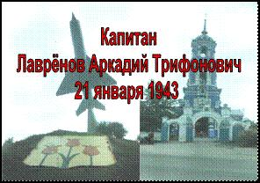
Введение в предметную область (описание ситуации «Как есть»)
21 января 1943 года при освобождении Волоконовки погиб Лавренов Аркадий Трифонович.

Slide 9
Введение в предметную область (описание ситуации «Как есть»)
В боях на подступах к г. Ржеву полк, в котором служила Зоя, отличился. Медалью «За боевые заслуги» была отмечена и лейтенант медицинской службы Быканова. Продолжая бои, полк оказался на Белгородской земле. Здесь недалеко от Волоконовка, во время налета фашистской авиации, 29 января 1943 года Зоя была смертельно ранена. Если бы знала Зоя Семеновна Быканова, что её именем назовут улицу…

Slide 10
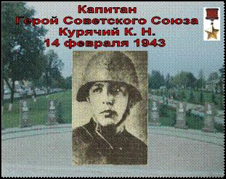
Введение в предметную область (описание ситуации «Как есть»)
Несгибаемое мужество проявили при отражении контратак противника воины 33-го гвардейского кавалерийского полка 8-й гвардейской кавалерийской дивизии. 14 февраля у села Мелиховка путь вражеским танкам преградила полковая батарея гвардии капитана К. Н. Курячего. Артиллеристы подбили и сожгли семь танков и бронетранспортер, уничтожили 120 гитлеровцев.
Погибший в этом бою командир батареи К. Н. Курячий был удостоен звания Героя Советского Союза посмертно.

Slide 11
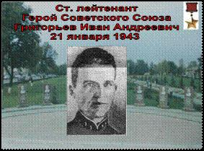
Решением исполнительного комитета Волоконовского поселкового Совета депутатов трудящихся Волоконовского района Белгородской области от 17 января 1973 года в связи с 30-летием освобождения поселка Волоконовки от немецко-фашистских захватчиков улица Лесная была переименована в улицу имени Героя Советского Союза Ивана Андреевича Григорьева. Танковый десант под его командованием, прорвав оборону противника, стремительно вышел на северо-восточную окраину Волоконовки. Но тут случилось непоправимое. Танк, на броне ко­торого находился Григорьев, подорвался на мине. Иван Андреевич получил тяжелое ранение и вскоре умер. Он похоронен в городе Валуйки 21 января 1943 года. Гвардии старшему лейтенанту Ива­ну Андреевичу Григорьеву посмертно присвоено звание Героя Советского Союза.

Slide 12
Цель и результат проекта
Цель проекта: | Рассказ об улицах посёлка, которые носят имена героев Великой Отечественной Войны, для сохранения и передачи подрастающему поколению памяти о Победителях. Ознакомление подростков и молодёж с жизнью и подвигами наших земляков, а также пробудить их интерес и уважение патриотических чувств к малой Родине. Формирование воспитания патриотизма и раскрытие всего творческого потенциала.
Способ достижения цели: | Организация и проведение комплекса мероприятий по освещению подвигов героев в ВОВ
Результат проекта: | Проведения военно- патриотических десантов и установления табличек с именами героев п. Волоконовки.
Требования к результату: | - Проведено не менее 25 культурно-досуговых мероприятий для жителей улиц. - Установлено не менее 25 табличек с именами героев и их подвигами. - Составление онлайн дневника о проделанной работе.
Пользователи результата проекта: | Жители п. Волоконовка

Slide 13
Памятные таблички ,установленные в начале улиц героев.
Введение в предметную область (описание ситуации «как будет»)

Slide 14
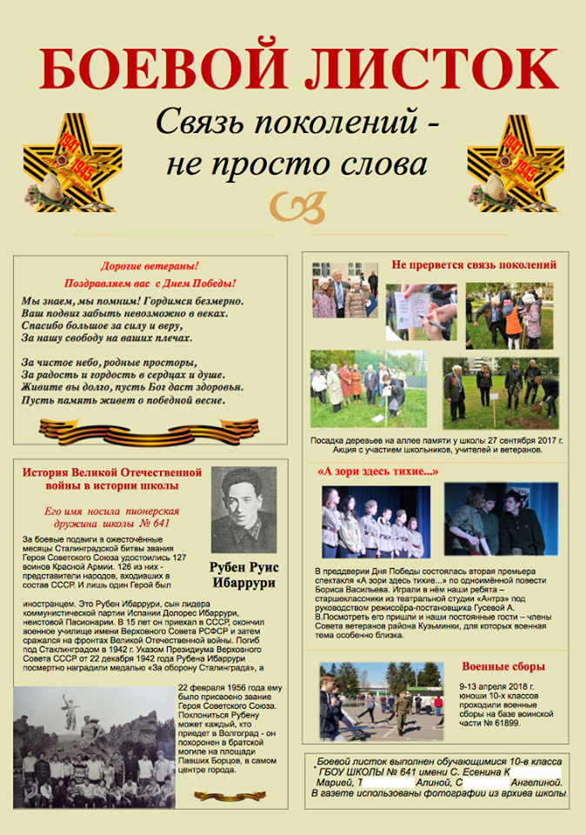
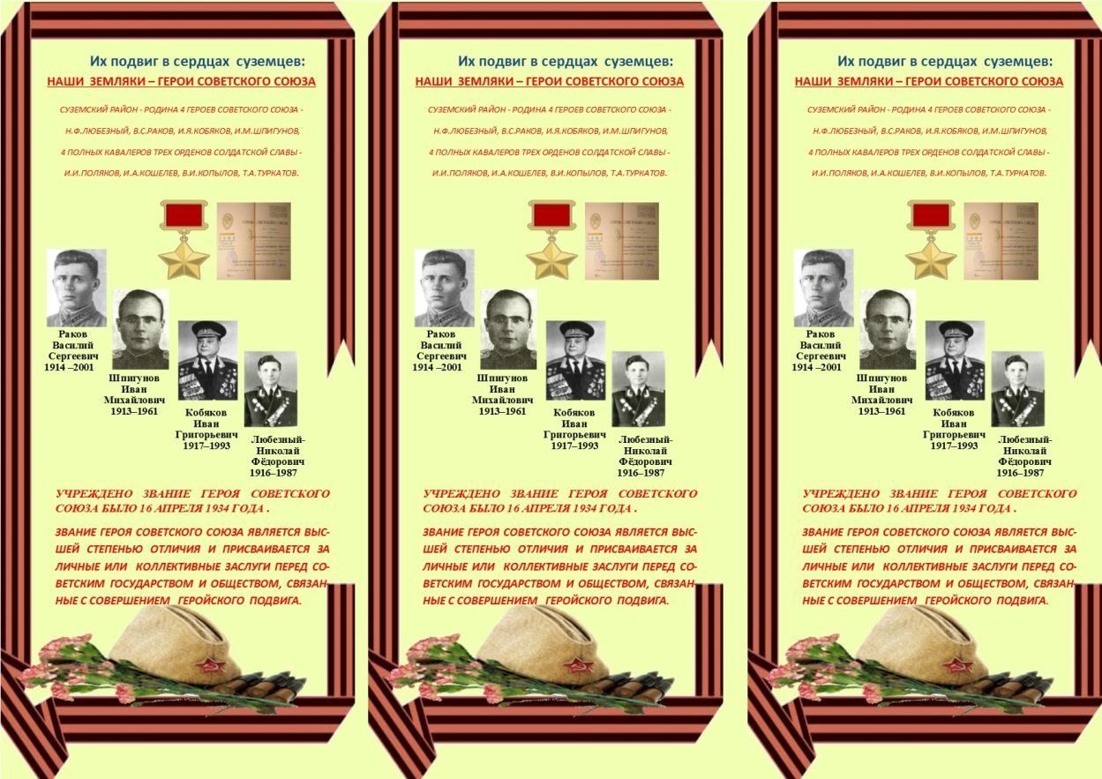
Введение в предметную область (описание ситуации «как будет»)

Slide 15
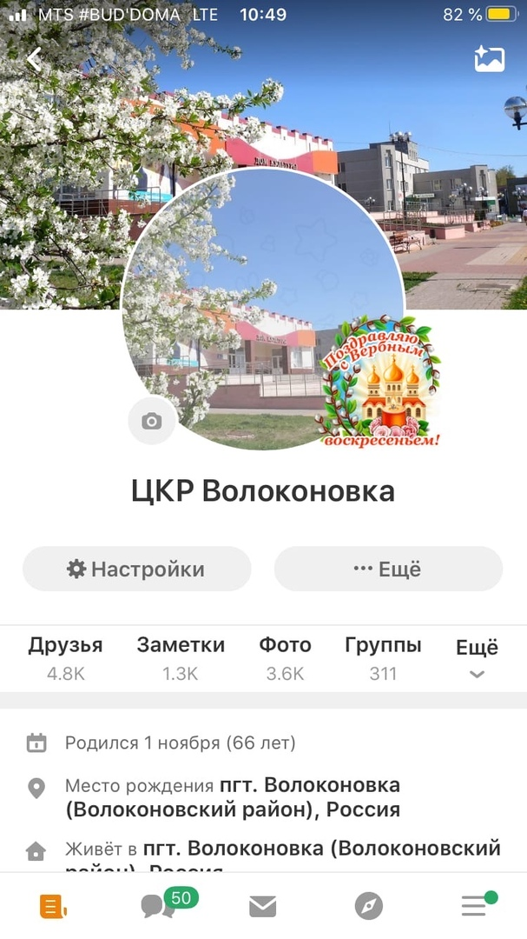
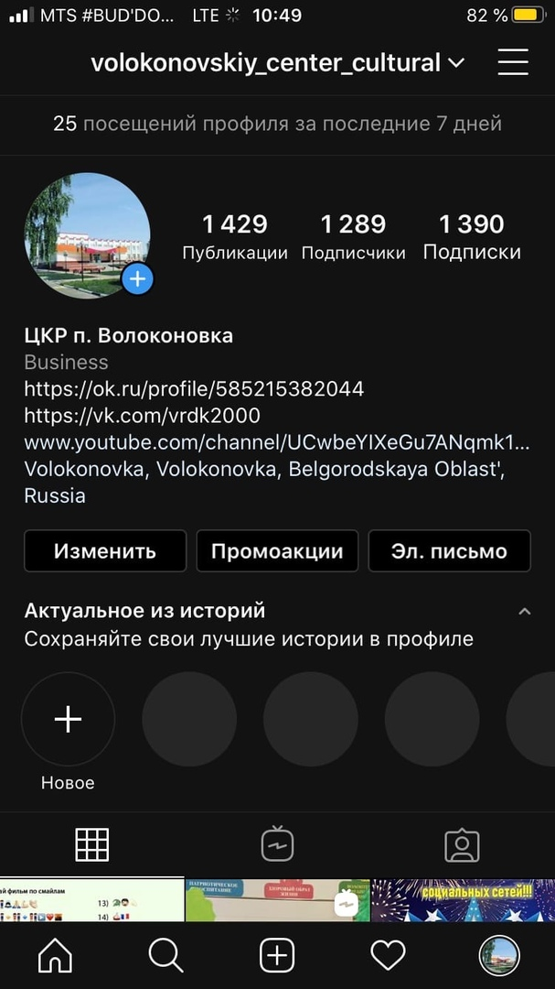
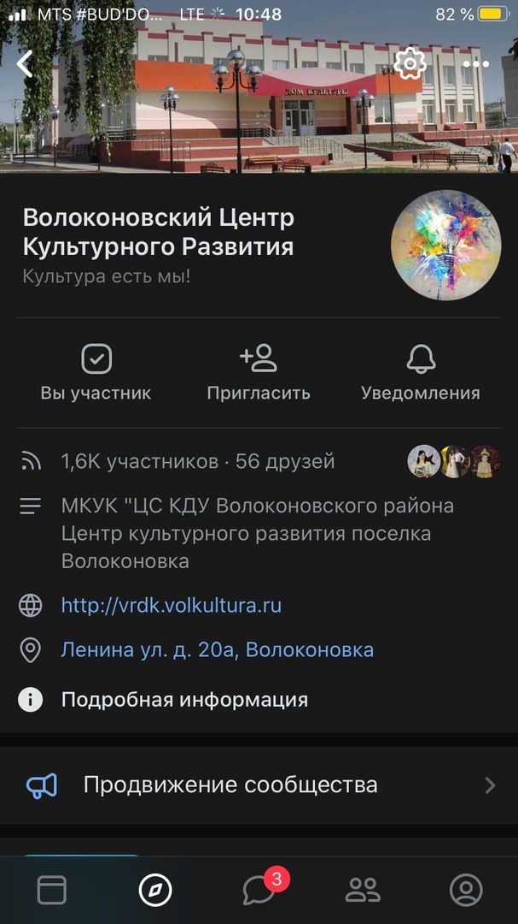
Введение в предметную область (описание ситуации «как будет»)
Публикации в сети «Интернет»

Slide 16

Введение в предметную область (описание ситуации «как будет»)

Slide 17
Основные блоки работ проекта
№ | Наименование | Длительность, дней | Начало | Оконча ние | 2019 год |  |  |  |  |  |  |  |  |  |  |  | 2020 год
 |  |  |  |  | 01 | 02 | 03 | 04 | 05 | 06 | 07 | 08 | 09 | 10 | 11 | 12 | 01 | 02 | 03 | 04
1. | Информационно-просветительская работа | 54 | 01.05.20 | 31.05.20
1.1 | Презентация проекта «Маяки памяти» на семинаре клубных и библиотечных работников. | 2 | 05.05.20 | 07.05.20
1.2 | Разработка макета флаеров, листовок. | 20 | 05.05.20 | 25.05.20
1.3 | Изготовление и распространение 150 листовок | 16 | 10.05.20 | 26.05.20
1.5 | Разработка информационных афиш | 8 | 15.05.20 | 23.05.20
1.6 | Размещение информационных афиш на рекламных щитах, сайтах и в соц.сетях. | 8 | 23.05.20 | 31.05.20

Slide 18
Основные блоки работ проекта
№ | Наименование | Длительность, дней | Начало | Оконча ние | 2019 год |  |  |  |  |  |  |  |  |  |  |  | 2020 год
 |  |  |  |  | 01 | 02 | 03 | 04 | 05 | 06 | 07 | 08 | 09 | 10 | 11 | 12 | 01 | 02 | 03 | 04
2. | Подготовительная работа | 86 | 01.04.19 | 01.04.20
2.1 | Создание базы данных о героях в честь которых названы улицы посёлка. | 14 | 01.06.20 | 14.06.20
2.2 | Закупка материала для изготовления табличек | 10 | 01.06.20 | 10.06.20

Slide 19
Основные блоки работ проекта
№ | Наименование | Длительность, дней | Начало | Оконча ние | 2019 год |  |  |  |  |  |  |  |  |  |  |  | 2020 год
 |  |  |  |  | 01 | 02 | 03 | 04 | 05 | 06 | 07 | 08 | 09 | 10 | 11 | 12 | 01 | 02 | 03 | 04
3. | Проведение цикла выездных мероприятий «Маяки памяти» | 26 | 01.07.20 | 21.12.20
3.1 | Проведения мероприятия "Вахта памяти!» | 3 | 01.07. 20 | 31.07. 20
3.2 | Проведение мероприятия «Мы наследники Победы!» | 12 | 01.08.20 | 31.09.20
3.3 | Проведение мероприятия «Никто не забыт, ничто не забыто!» | 11 | 01.10.20 | 31.12.20
3.4 | Ведение онлайн- трансляций о мероприятиях. | 26 | 01.07.20 | 31.12.20
3.5 | Создания онлайн дневника о проделанной работе | 1 | 01.07.20 | 31.12.20

Slide 20
Бюджет проекта
№ | Наименование | Бюджет проекта, тыс. руб. | Бюджетные источники |  |  | Внебюджетные источники
 |  |  | федераль-ный | област- ной | местный | средства хоз. субъекта | заем- ные средства | прочие
1. | Расходы на транспорт | 3. 000
2. | Закупка материала для изготовления банееров | 78.000
4. | Приобретение канцелярских товаров(файлы, бумага, папки) | 3.000
5. | Покупка стоек для крепления баннеров | 156.000
6. | Установка банеров на улицах | 52.000
 | ИТОГО: | 367.000
20

